Slide 1
Manajemen pelatihan
Dr. Suryani Hardjo, S.Psi, MA, Psikolog

Slide 2

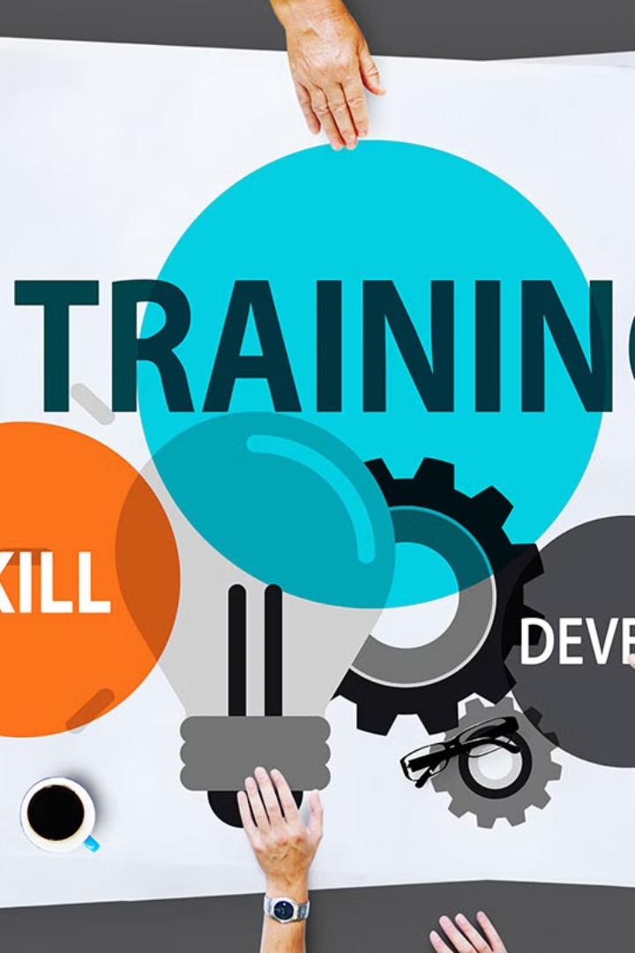
Pengantar, Ruang lingkup Pelatihan dan Pengembangan
Training dan Pengembangan adalah proses yang penting untuk mengembangkan keterampilan dan pengetahuan karyawan. Pelajari perbedaan antara keduanya dan bagaimana mereka dapat membantu dalam mencapai tujuan organisasi.

Slide 3

Pelatihan dan Pengembangan: Perbedaan
1
Pelatihan
2
Pengembangan
Fokus pada keterampilan teknis dan tugas yang konkret.
Melibatkan peningkatan kemampuan intelektual dan interpersonal.

Slide 4
PELATIHAN
Pelatihan mengacu pada upaya terencana perusahaan untuk memfasilitasi pembelajaran kompetensi, pengetahuan, keterampilan, dan perilaku yang berhubungan dengan pekerjaan karyawan, yang bertujuan agar karyawan menguasai pengetahuan, keterampilan, dan perilaku (KNOWLEDGE, SKILL, ATTITUDE) yang ditekankan dalam pelatihan dan menerapkannya dalam aktivitas sehari-harI
SASARAN-→ SESUAIKAN TNA

Slide 5
PENGEMBANGAN
Pengembangan mengacu pada pelatihan, pendidikan formal, pengalaman kerja, hubungan, dan penilaian kepribadian keterampilan, dan kemampuan yang membantu karyawan mempersiapkan diri untuk menghadapi pekerjaan atau posisi di masa yang akan datang.
Pengembangan mengacu pada kegiatan yang dimaksudkan untuk meningkatkan kompetensi untuk mengantisipasi kebutuhan masa depan organisasi

Slide 6
Pengembangan SDM adalah salah satu fungsi manajemen SDM yang fokus pada perencanaan karier dan kegiatan pengembangan, pengembangan organisasi dan manajemen kinerja, serta penilaian.
Pengembangan merupakan proses memperoleh pengetahuan, keterampilan dan perilaku yang meningkatkan kemampuan karyawan untuk menyelesaikan berbagai macam pekerjaan baru ataupun pekerjaan yang sudah ada saat ini, termasuk tuntutan dari klien terkait pekerjaannya. Program pengembangan sering berfokus pada mempersiapkan karyawan untuk mengemban tanggung jawab manajemen.

Slide 7
Tujuan dan Manfaat Pelatihan dan Pengembangan
1
Tujuan
2
Manfaat
Meningkatkan keterampilan dan pengetahuan karyawan, meningkatkan produktivitas, dan memenuhi kebutuhan organisasi.
Motivasi karyawan, peningkatan kepuasan kerja, dan pengembangan karir.

Slide 8

Pentingnya Training dan Pengembangan
1
Organisasi Tangguh
2
Rasa Pemenuhan
Karyawan yang terlatih dan berkembang membantu organisasi menjadi tangguh dalam menghadapi perubahan dan persaingan.
Training dan pengembangan memberikan rasa pemenuhan dan pengakuan kepada karyawan.

Slide 9
Proses Training
Identifikasi Kebutuhan
1
Menentukan kebutuhan pelatihan berdasarkan analisis gap keterampilan.
2
Perancangan Program
Mendesain program pelatihan yang sesuai dan relevan dengan tujuan dan kebutuhan.
Pelaksanaan
3
Melakukan sesi pelatihan secara efektif dengan menggunakan metode yang interaktif.
4
Penilaian dan Evaluasi
Mengevaluasi efektivitas pelatihan dan menganalisis hasilnya.

Slide 10

Materi Pelatihan yang Menarik
Variatif
Terstruktur
Relevan
Gunakan materi yang bervariasi seperti gambar, video, dan studi kasus untuk membuat pelatihan menarik dan interaktif.
Rancanglah materi dengan struktur yang jelas dan mudah dipahami.
Pilih materi yang relevan dengan tugas dan tanggung jawab karyawan.

Slide 11
Pelatihan yang Sukses: Keyakinan dan Dukungan
Keyakinan Diri
Dukungan Organisasi
Semakin yakin karyawan terhadap kemampuannya, semakin sukses pelatihan akan menjadi.
Dukungan dan fasilitas yang diberikan oleh organisasi penting untuk mencapai hasil yang optimal.

